Slide 1
Ovários Trompas de falópio

Slide 2
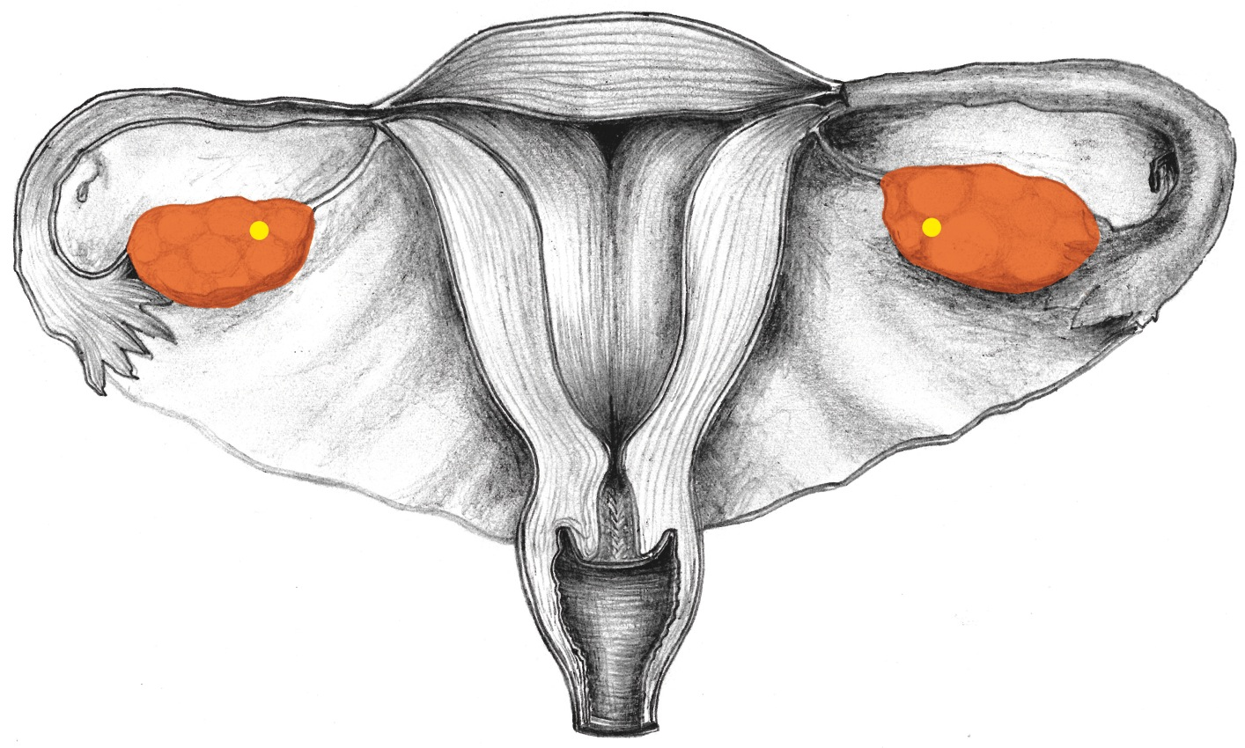
Ovários

Slide 3
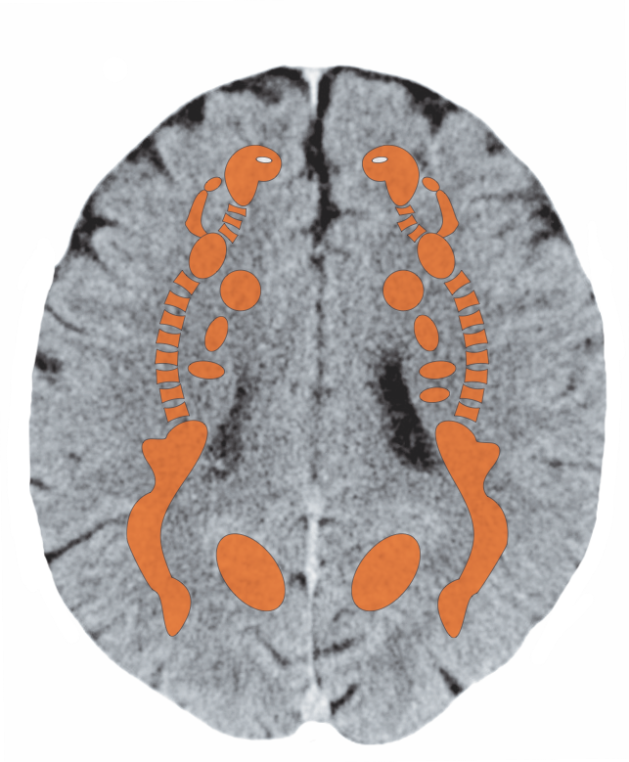
Substância branca cerebral– Ovários

Slide 4
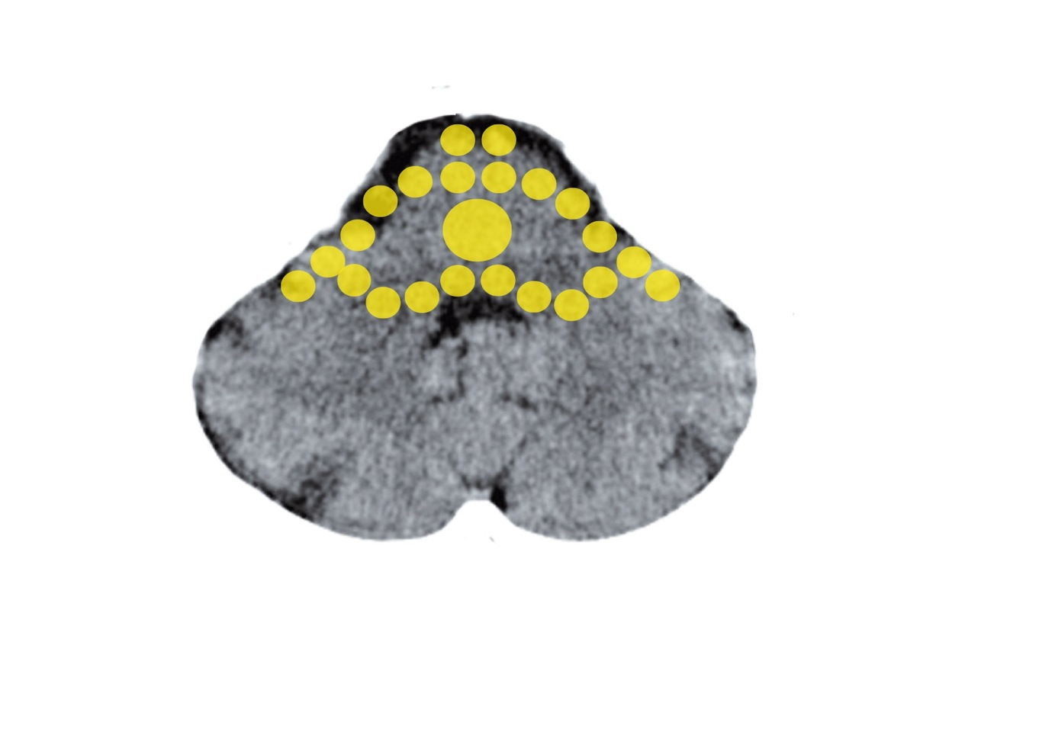
Tronco cerebral – Trompas de falópio, Mucosa uterina
Mittelohr und Tuba eustachii - Stammhirn

Slide 5
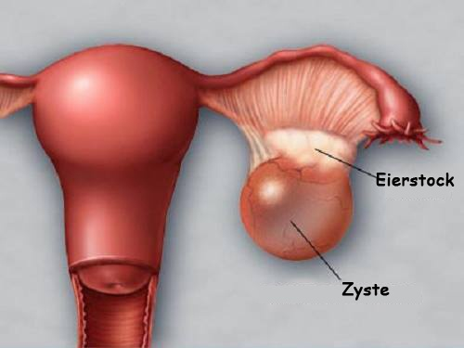
Cisto ovariano

Slide 6
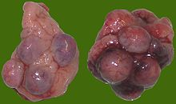
Cisto ovariano – Conflito de perda em reparo

Slide 7
Endometriose - Tecido

